Slide 1
Postman

Slide 2
Introdução
Este projeto consiste em implementar um algoritmo que resolva um problema que pode ser encontrado no cotidiano.

Slide 3
Objetivo
Realizar uma análise que encontre a menor distância possível para percorrer todos os ponto de entrega informados, partindo de um ponto inicial.

Slide 4
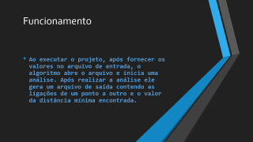
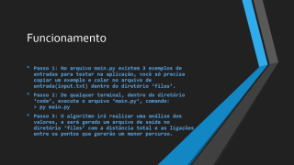
Motivação
Desenvolver uma solução que possa ser aplicada em áreas da logística, como em sistemas de entrega ou em um sistema de coleta de lixo.

Slide 5
Funcionamento
Ao executar o projeto, após fornecer os valores no arquivo de entrada, o algoritmo abre o arquivo e inicia uma análise. Após realizar a análise ele gera um arquivo de saída contendo as ligações de um ponto a outro e o valor da distância mínima encontrada.

